Slide 1
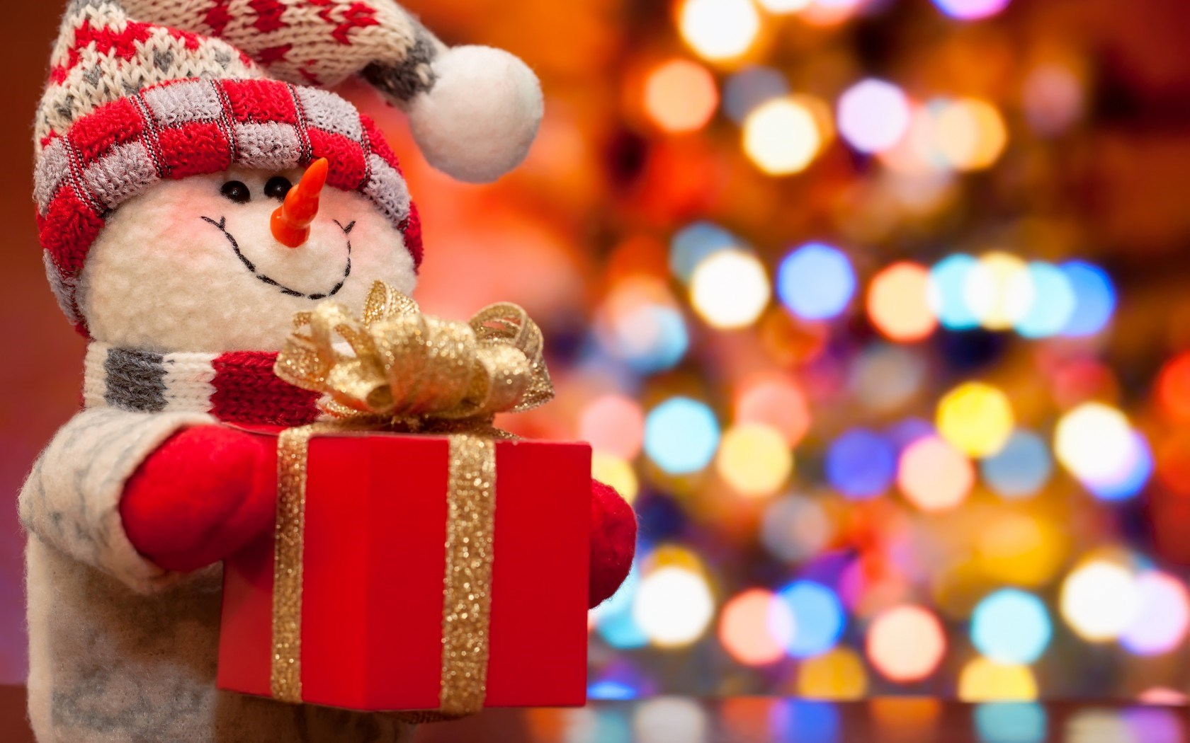
Инновационные технологии
на уроках русского языка

Slide 2
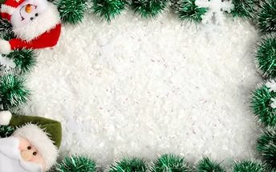
Степени сравнения прилагательных /наречий
Сравнительная Превосходная
Простая Составная Простая Составная
-ее более -ейш наиболее
-ей менее -айш наименее
-ше наи- самый
-е
простая сравнительная +всех, всего

Slide 3
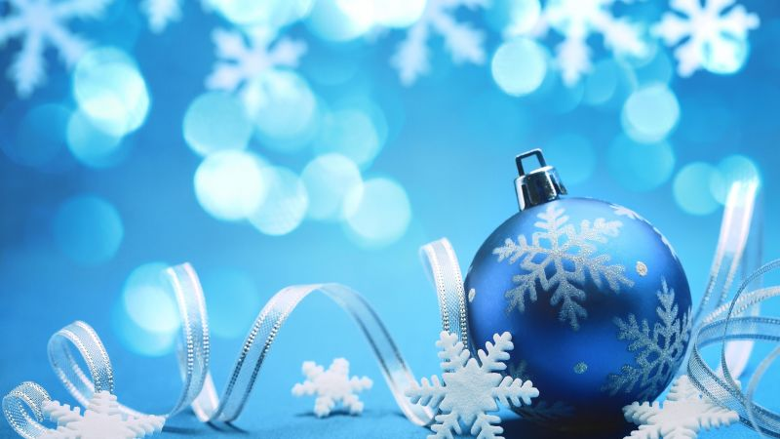
Образуйте все возможные степени сравнения для прилагательного «легкий» и наречия «легко»

Slide 4

Степени сравнения
от «легкий»
Легче
Более легкий
Легчайший
Самый легкий
от «легко»
Легче
Более легко
-
Легче всего

Slide 5
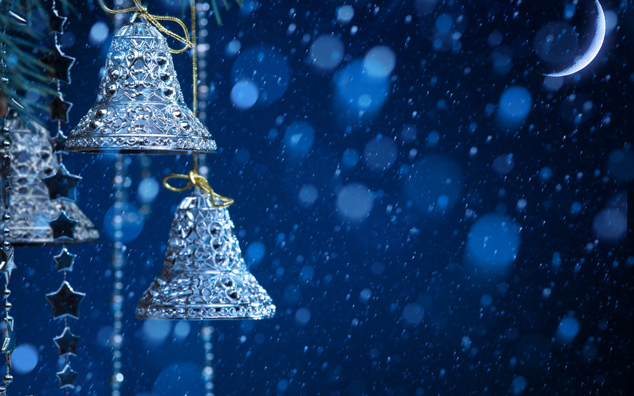
Как определить, что перед нами:
наречие или прилагательное,
если совпадает форма простой
сравнительной степени?

Slide 6
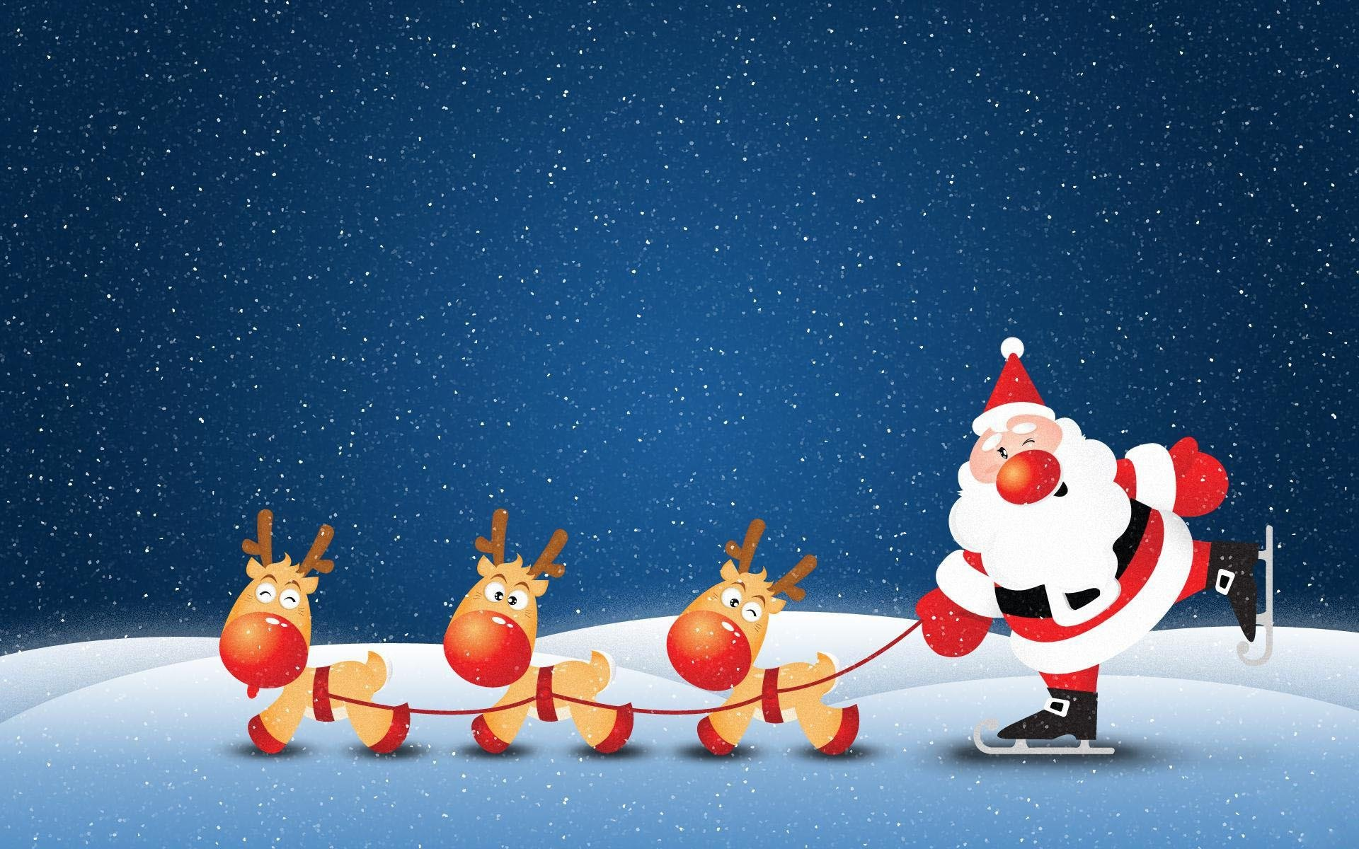
Способы различить формы
Задать вопрос
Преобразовать сравнительную степень в положительную
Преобразовать сравнительную степень в составную превосходную

Slide 7

Практика
Нести рюкзак стало(как?) легче.
Нести рюкзак стало легко.
Нести рюкзак стало легче всего.
наречие
Твой портфель(какой?) легче( моего).
Твой портфель легкий.
Твой портфель самый легкий.
прилагательное

Slide 8
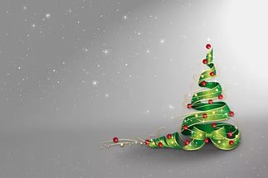
Составьте пару предложений со словом «ярче» так, чтоб в первом случае это было прилагательное, а во втором- наречие.

Slide 9

Докажите правильность выбора формы

Slide 10
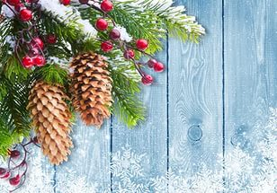
Примененные технологии
Учебный клип ( заключается в "склеивании" нескольких "кадров" в наглядный лингвистический сюжет. Кадрами клипа могут быть полученные ранее знания и материал , рассмотренный в ходе изучения темы, раздела ,сочинения-миниатюры, сочинения-лингвистические сказки.

Slide 11

Примененные технологии
схема-опора - это модель изучаемого языкового материала, изображение его "устройства", главных черт, взаимоотношения частей; применяется на уроке первичного усвоения.
“Погружение” предлагает длительное занятие одним словесно-знаковым предметом, при котором уроки “основного” предмета перемежаются уроками образно-эмоциональной сферы, а сами “погружения” повторяются через определенные промежутки времени(элементы развития речи добавляют эмоциональности)

Slide 12
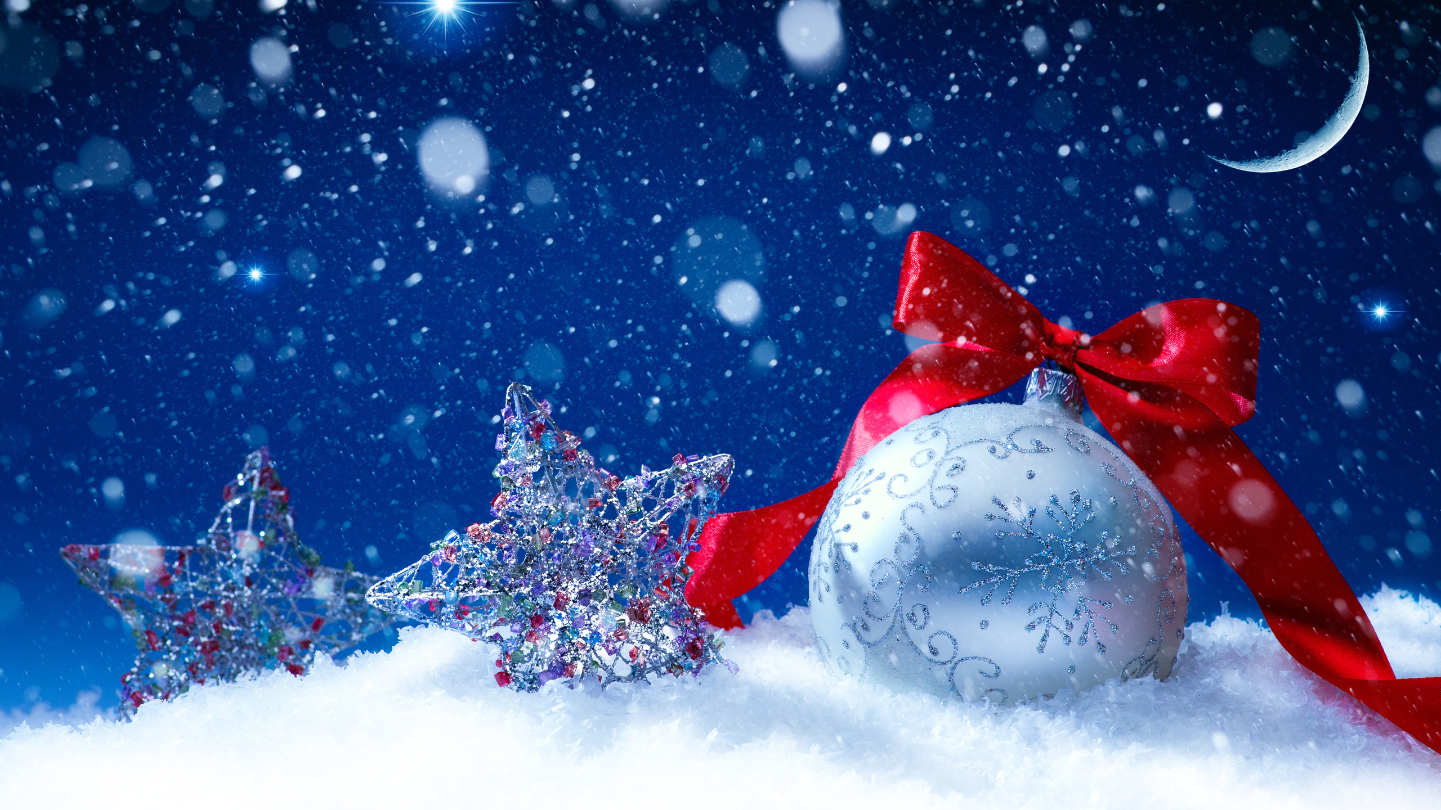
Примененные технологии
Творческая мастерская заключается в том,
что ученики сами добывают и осмысливают знания по предмету

Slide 13

ПОЗДРАВЛЯЮ ВАС
С НОВОГОДНИМИ ПРАЗДНИКАМИ!
Помните:творчество приходит тогда, когда Вы расслаблены, счастливы и наслаждаетесь настоящим! ЖЕЛАЮ вдохновения!

Slide 14
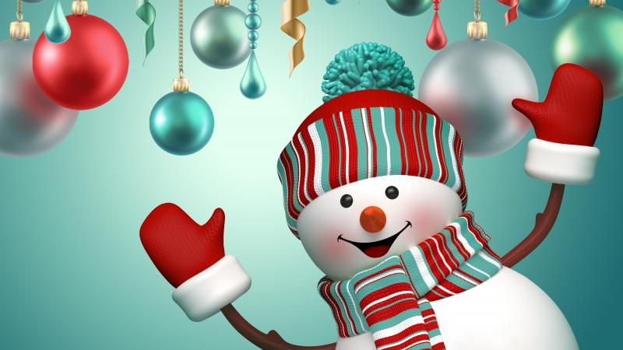
Спасибо за внимание!

